Slide 1




松山大学温山会
第64回広島支部総会・懇親会
「つなぐ広島支部」
令和元年9月4日
ホテルメルパルクHiroshima
＜注記＞ この資料は、後日松山大学温山会HPにアップ致します。

Slide 2
第64回広島支部総会・懇親会式次第
■広島支部総会
  活動報告
  会計報告
  監査報告
  議案審議
    会則変更（顧問任期設定）
  報告事項
    理事退任
    第65回支部総会・懇親会会費改訂
■来賓挨拶
  松山大学理事長・学長 溝上達也先生
  松山大学温山会会長 興梠 安様
■松山大学100周年記念寄付
松山大学温山会専務理事 三浦康範 様
■講演
「口元よもやま話」
松山大学温山会尾道支部
支部長 勝島康二郎 様
■集合写真撮影
■懇親会

Slide 3
平成30年度 広島支部活動
期 日 | 活動内容 | 場 所 | 参加・その他
4月20日 | 温山会理事会 | 東京第一ホテル松山 | 原田・沖田・三好
5月20日 | 広島支部春期ゴルフコンペ | 広島佐伯カントリー倶楽部 | 優勝：橋本 博（昭和33年卒）
6月 6日 | 広島支部理事会 | ホテルメルパルクHiroshima
6月16日 | 広島支部総会準備理事会 | 税務法人安部事務所
7月 7日 | 東海支部総会 | ローズコートホテル | 三好
8月18日 | 広島支部総会準備理事会 | 税務法人安部事務所
9月 1日 | 広島支部総会準備理事会 | 税務法人安部事務所
9月 5日 | 広島支部総会・懇親会 | ホテルメルパルクHiroshima | 123名、女子駅伝部講演
9月23日 | 女子駅伝部 中四国最終代表選考会応援 | 道後山高原クロカンパーク | 渡邉、竹本、三好
10月19日 | 尾道支部総会 | グリーンヒルホテル尾道 | 三好
10月20日 | 山口支部総会 | 西の雅 常盤 | 三好
11月 4日 | 広島支部秋期ゴルフコンペ | 広島佐伯カントリー倶楽部 | 優勝：寺田立身（昭和48年卒）
11月22日 | 総会・懇親会反省理事会 | 瀬戸内料理 せと

Slide 4
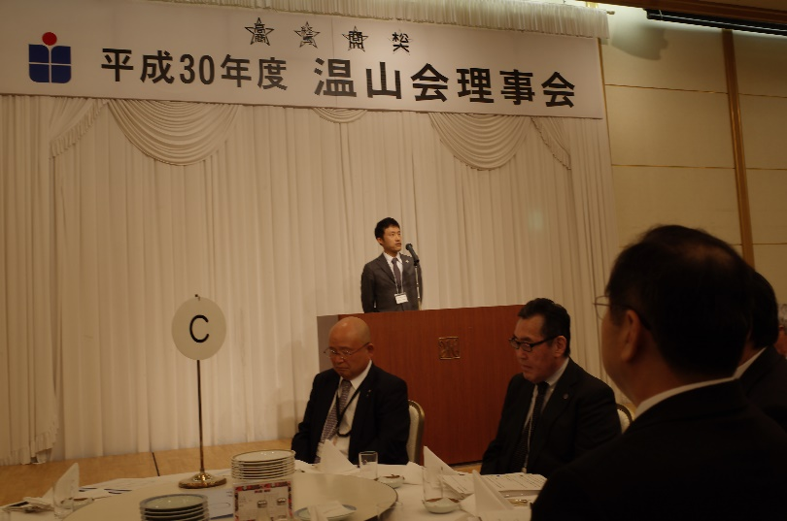
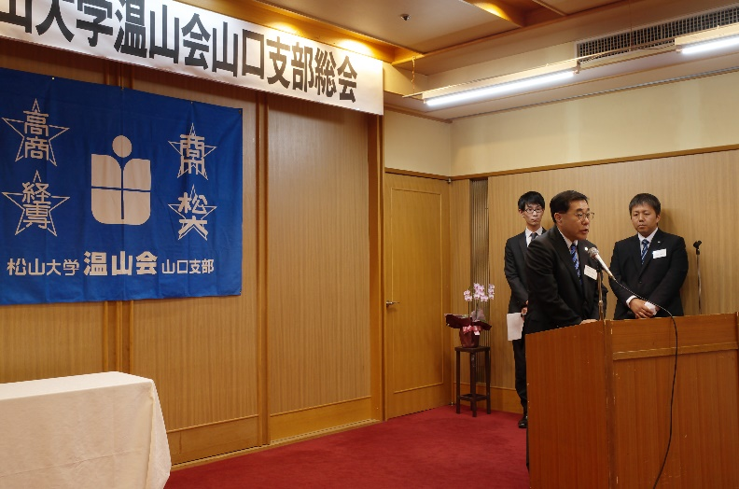
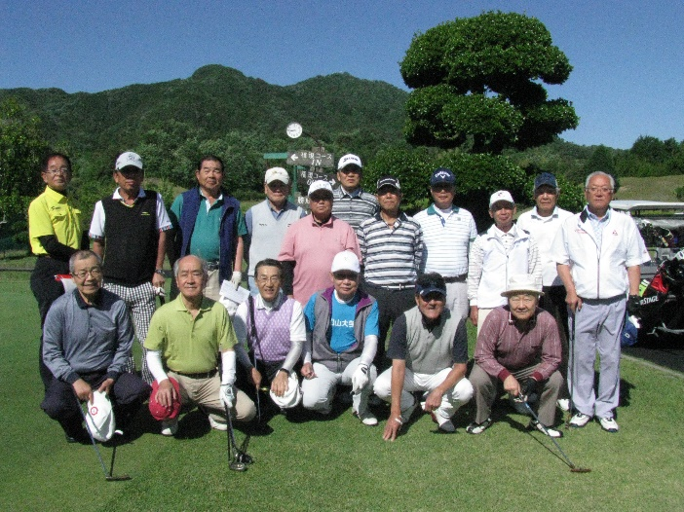
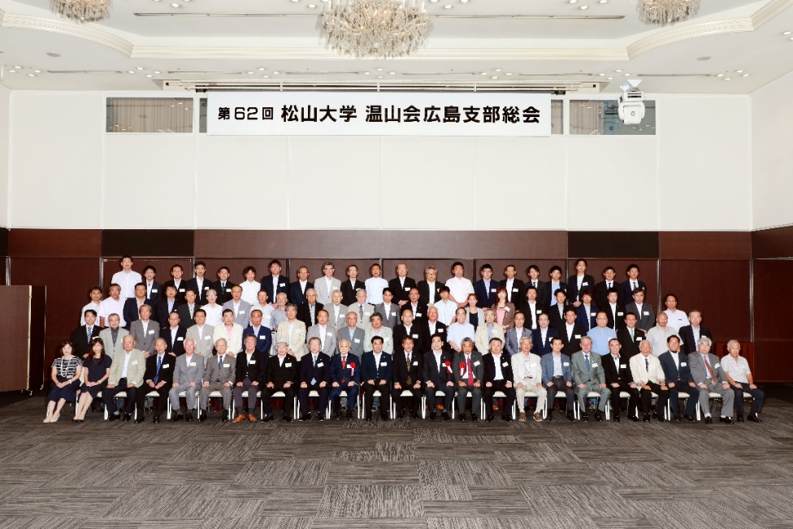
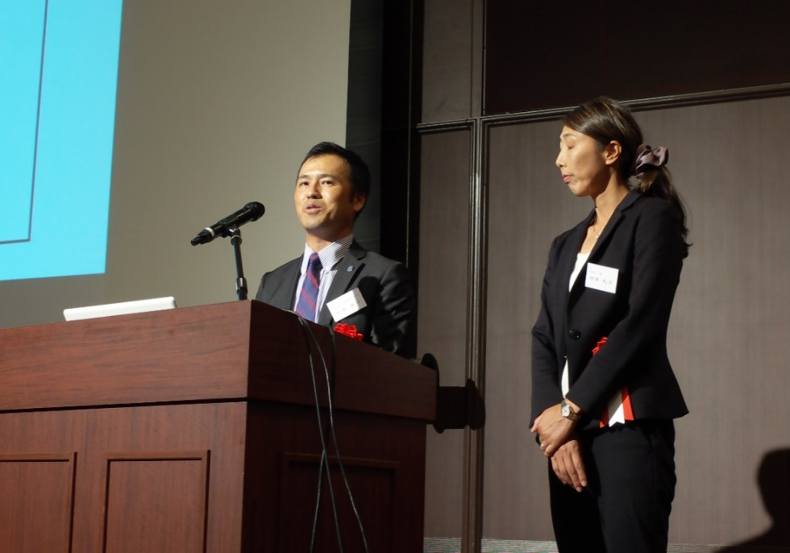
温山会理事会
山口支部総会出席
春期ゴルフコンペ
第63回広島支部総会・懇親会と
村井ご夫妻の特別講演

Slide 5
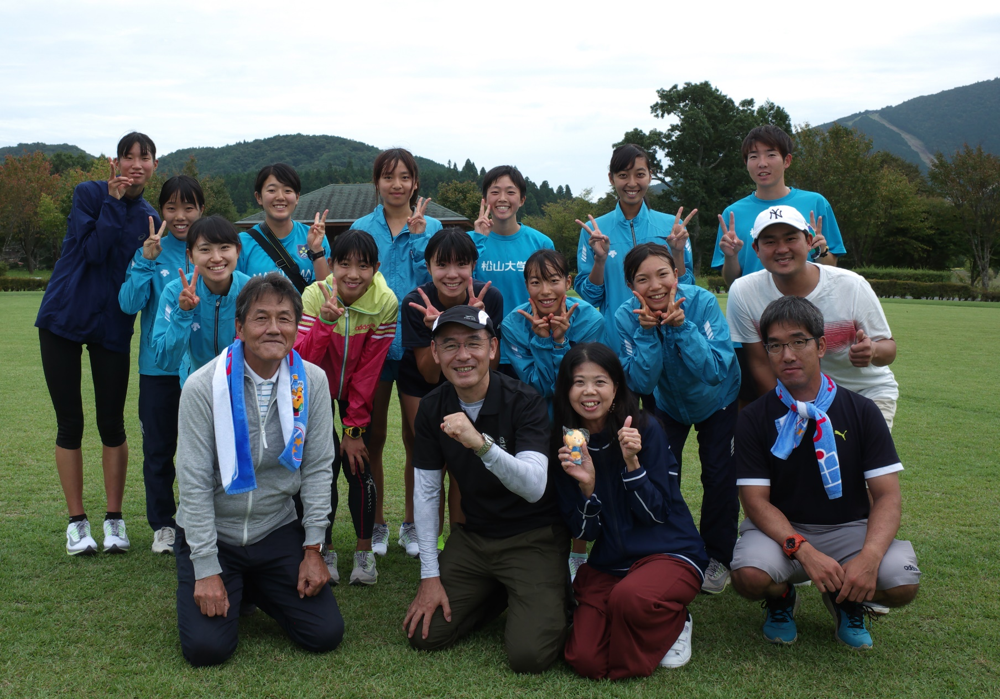
女子駅伝部 中四国地区最終代表選考会 応援 ＠道後山高原クロカンパーク（2018．9．23）
ぶっちぎり優勝で、
「杜の都」へ
そして、・・・・・・・今年シード復活
しました。

Slide 6
平成30年度 広島支部会計報告
（佐々木会計担当理事）
収入の部 |  | 支出の部
前期繰越金 | 585,609 | 総会・懇親会費用 | 962,820
総会・懇親会会費 | 832,000 | 運営費（郵便・はがき） | 18,865
本部からの強化費 | 150,000 | 事務費 | 239,946
懇親会費（本部・来賓他） | 72,000 | 商品代 | 37,124
広告収入 | 125,000 | 他支部への祝儀代 | 30,000
預金利息 | 4
 |  | 次期繰越金 | 475,858
収入合計 | 1,764,613 | 支出合計 | 1,764,613

Slide 7
平成30年度 監査報告（岩元監事）
平成31年4月20日
適正に処理されている事を、確認致しました。
監事 岩元征一 印

Slide 8
議案審議 「会則変更の件」
＜顧問の任期設定＞
第7条 本会に顧問を置くことができる。
②顧問は、総会において推挙する。
③顧問は、支部長および理事会の諮問に応じ、会議に出席して
意見を述べることができる。
④顧問の任期は、4年とする。
付則
一部改訂 令和元年9月4日
（１）現行会則は黒字⇒変更案は赤字
部分の追加
（２）役員の任期設定はあるが、顧問
の任期はない。
（３）任期を明確にして、有限としていき
たい。

Slide 9
報告事項
理事退任の件
    山本 遥 理事（平成28年卒）、小野航平理事（平成28年卒）転勤により、広島支部外に転出されたので、広島支部役員を退任されました。
2． 来年度総会・懇親会会費改訂の件
来年度の総会・懇親会の会費に関して、諸経費の値上げに伴い会費改訂を実施
したい。
現行 男性会員： 8,000円
女性会員： 4,000円
今年度の結果を見て、改定額に関して決定をしたい。

Slide 10
「来年度総会・懇親会予定」
令和２年（２０２０）
松山大学温山会広島支部総会・懇親会は、9月第一水曜日に開催予定です。
（正式には、別途ご案内しますので、気軽にご参加ください。）

